Slide 1
CURSO DE GNU/LINUX
Clase 1: Introducción, generalidades e Instalaciones

Slide 2

Que es el software Libre?
Es aquel que puede utilizar y distribuir libremente. También puede ser modificado y vuelto a distribuir.
Para que un programa sea considerado de software libre, éste debe cumplir cuatro libertades: libertad de uso, libertad de distribución, libertad de modificación y libertad de distribución de versiones modifi cadas. Estos suelen estar licenciados bajo la GPL GPL.

Slide 3
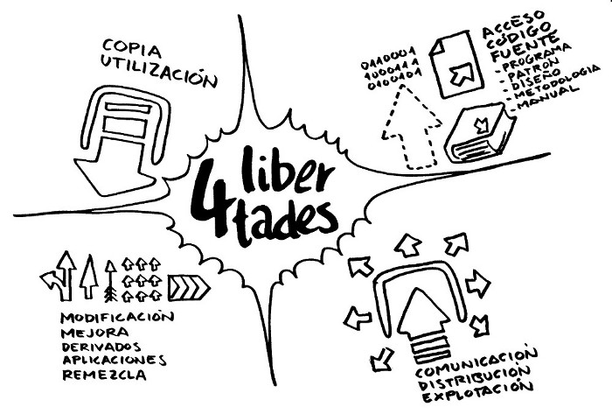
Las Cuatro Libertades
Para que un programa sea considerado software libre, debe cumplir 4 Libertades:
Libertad de Uso.
Libertad de distribución.
Libertad de modificación.
Libertad de distribución de
versiones modificadas
LIBRE NO SIGNIFICA GRATIS!

Slide 4
Inicios del Software Libre
Richard Stallman(1983- Dunda GNU Ver 7)
Linus Trovals(1991-Crea Linux)
1992 – GNU/Linux (Ver 7)
GNU: Proyecto Iniciado por Stallman, objetivo es crear un sistema totalmente libre, Poya la licincia GPL.
Kernel Linux Es liberado en 1991 con licencia GPL

Slide 5


GNU/Linux
Linux (GNU/LINUX). es el resultado de la contribución de un gran número de compañías y grupos de personas. De hecho, el sistema GNU/Linux es un componente central, el cual se transforma en muchos productos diferentes: las llamadas distribuciones.
Las distribuciones cambian la apariencia y funcionamiento de Linux completamente. Las hay desde grandes sistemas completos totalmente equipados (respaldadas por compañías) hasta las más ligeras que entran en un llavero USB o funcionan en computadores viejos (usualmente desarrolladas por voluntarios).
Cuando se obtiene una distribución de GNU/Linux, también se obtiene la libertad para estudiarla, copiarla, cambiarla, y redistribuirla. Eso es lo que la hace realmente libre.

Slide 6

Distribuciones Populares
Arch Linux
CentOS
Debian
Mandriva
Red Hat
Fedora
Ubuntu
Etc….

Slide 7
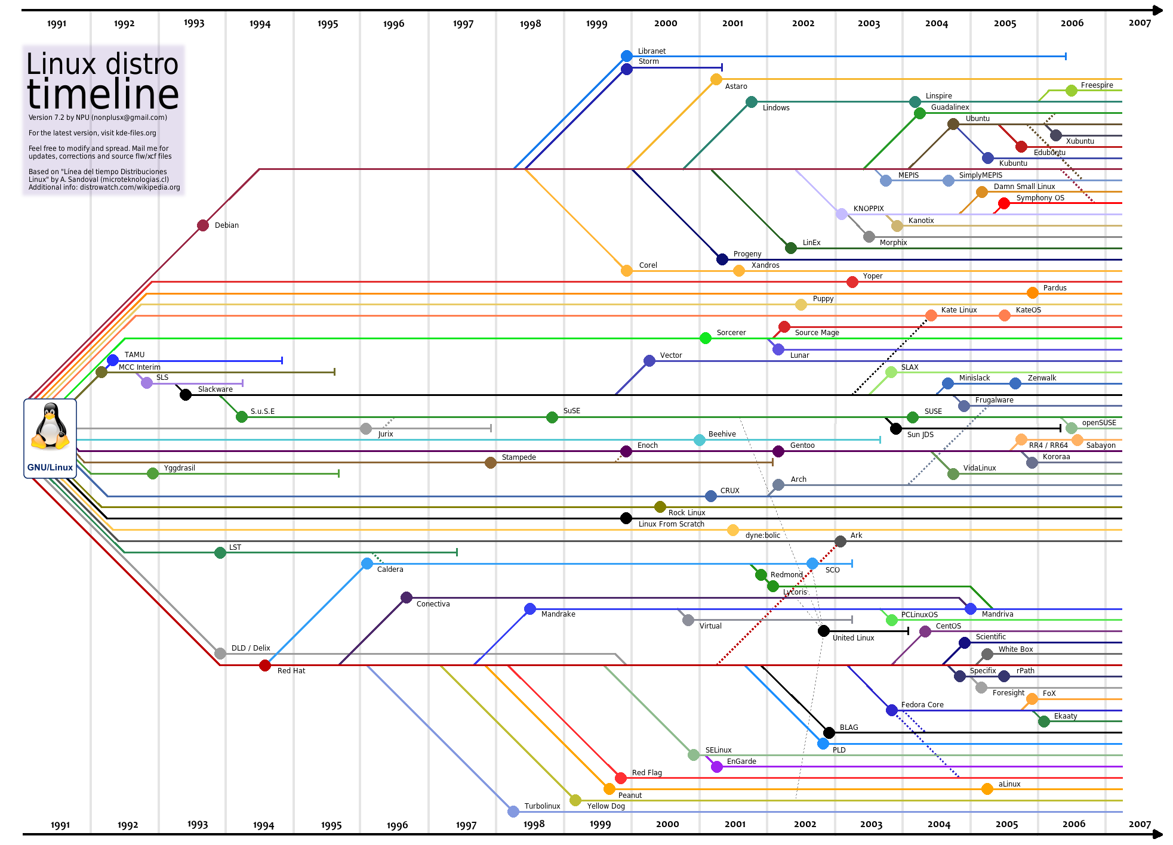

Slide 8
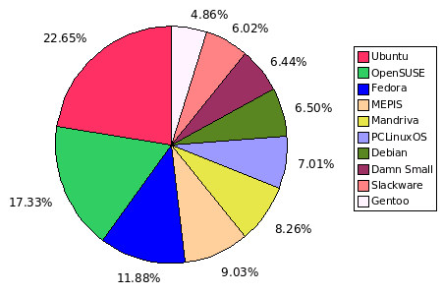
Entonces que distribuciones es la mejor?
Linux” es en realidad un kernel, la parte central del sistema operativo
El escritorio gráfico, las utilidades de línea de comandos y otras partes del sistema son proyectos independientes.
Las distribuciones de Linux utilizan software open source de diferentes proyectos y lo combinan en un sistema operativo completo listo para instalar y disfrutar.

Slide 9
Entendiendo GNU/LINUX (Video)
https://www.youtube.com/watch?v=UUJ0dFpj1-M

Slide 10
Directorios en LINUX
• /bin: aquí se almacenan todos los archivos binarios ejecutables de comandos que pueden ser utilizados por todos los usuarios del sistema
/boot: aquí se almacena el núcleo del sistema operativo GNU/Linux, y sus componentes direc tamente relacionados.
/dev: este directorio almacena los llamados archivos de dispositivos, que no son más que archivos que representan los diferentes com ponentes de nuestro equipo. Ejemplo: dev/mouse es un archivo que repre senta a nuestro mouse.
/etc: en este directorio se almacenan los archivos de confi guración de nuestro sistema operativo. Además, se encuentran los archivos de configu ración de las aplicaciones y servicios instalados.

Slide 11
Directorios en LINUX
/home: aquí están todos los directorios personales de los usuarios del sistema.
/lib: en este directorio se encuentran las libre rías de programación necesarias para que el sistema operativo funcione.
/proc: encontraremos archivos de tipo informa tivo, con la descripción de nuestro hardware, sistema operativo y procesos, entre otras cosas.
/root: éste es el directorio principal del usuario administrador, que está fuera del directorio /home por razones de seguridad

Slide 12
/sbin: en este directorio se encuentran archivos binarios de comandos que usualmente solo deberían ser ejecutados por el administrador del equipo.
/sys: directorio de uso interno, creado y ges tionado dinámicamente por el núcleo Linux, que contiene información de nuestro equipo.
/usr: aquí generalmente va todo lo que no es esencial para el funcionamiento del sistema operativo básico, como aplicaciones, documen tación, más librerías, etc.
/var: encontraremos recursos varios, como la cola de impresión, la cola de mensajes del ser vidor de correo electrónico o los archivos log.
El directorio /mnt es un directorio denominado punto de montaje y se utiliza para acceder a unidades de almacenamiento como disquetera, CD-ROM, DVD-ROM, otras particiones, otros discos rígidos, etc.

Slide 13
En GNU/Linux no existe el concepto de unidades A: A:, C: C:, D: D:, etc. como conocemos en Windows. Para acceder a una unidad, sólo tenemos que ubicarnos en el directorio de punto de montaje que la representa

Slide 14
Movernos en directorios
El comando en cuestión es “cd”, este comando nos sirve para ir de un directorio a otro. Supongamos que acabamos de abrir la Terminal y vemos lo siguiente:
cd / Si queremos acceder a la raíz del sistema de archivo
cd .. Si tecleamos solamente el comando “cd” iremos a nuestro directorio personal. Si queremos subir un nivel, es decir, si estamos en el directorio “Descargas” y queremos ir al directorio en el que esta tendríamos que teclear lo siguiente:
cd /home/liher/Descargas Si queremos ir a un directorio y sabemos la ruta de acceso podremos hacerlo así:

Slide 15

Comandos para navegar en los directorios
El comando “ls” tiene varias opciones, alunas de ellas son:
ls -a : nos muestra también los archivos o directorios ocultos.
ls -l : esto mostrara toda la información completa de cada archivo.
ls -R : con este veremos también los subdirectorios que tenga cada directorio.

Slide 16
Crear y borrar directorios
mkdir fotos Ahora vamos a ver como crear un directorio
rm fotos Este comando solo borrara el directorio “fotos” si esta vacío, si tiene otros directoriosdentro o archivos y queremos borrarlo todo
rm -r fotos Este comando solo borrara el directorio “fotos” si esta vacío, si tiene otros directoriosdentro o archivos y queremos borrarlo todo
rm –rf fotos Borra directorios con con archivos

Slide 17
https://www.youtube.com/watch?v=UUJ0dFpj1-M

